Slide 1
Публичные финансы
Демидова Светлана Евгеньевна

Slide 2
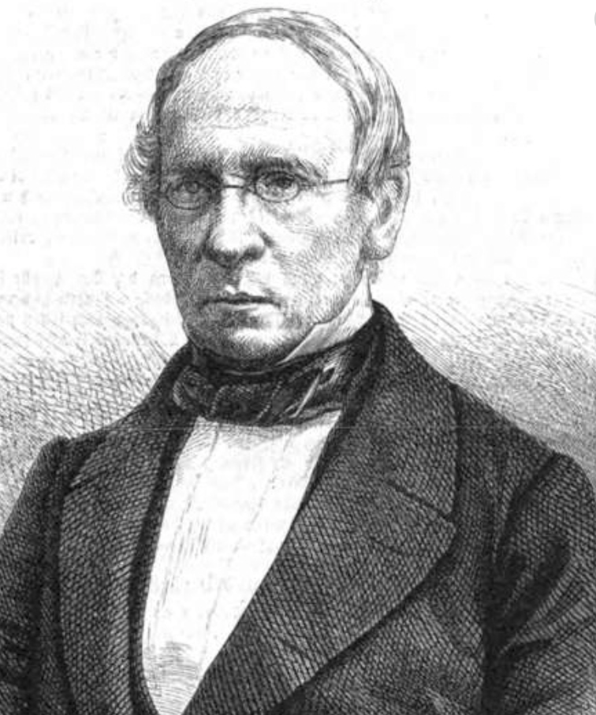
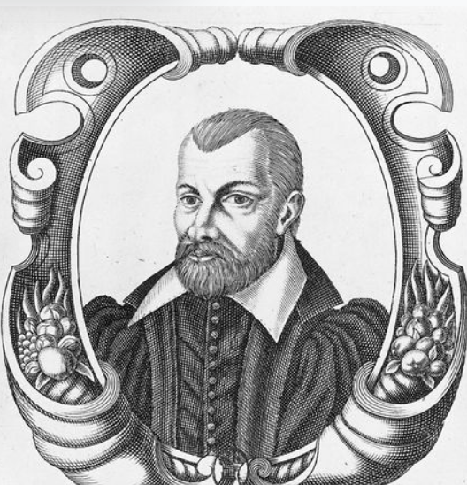
Этапы развития научных представлений о содержании финансов
Финансы
1. Италия XIII-XV
Finis – наступление срока платежа по долгу
finansia – денежный доход, платеж, наличность
finarе – платить
Труд Карла Pay "Основные начала финансовой науки»
2. Германия XVI-XVII
Finanz (герм.) – искусство собрать
побольше денег
Карл Рау (1792-1870)
3. Франция XVI-XVII
La finance (фр.) – плата королю
при покупке государственной должности
Классическая теория финансов делает основной акцент на исследовании финансовой деятельности государства
Томас Гоббс (1588-1679)
Джон Локк (1632-1704)
Уильям Петти (1623-1687)
Жан Боден (1529-1596)

Slide 3
Предпосылки возникновения финансов
Финансовая практика
намного старше
финансовой науки
Предпосылки возникновения финансов:
В Центральной Европе (XVI-XVIII) в результате первых буржуазных революций хотя и сохранились монархические режимы, но власть монархов была значительно урезана и самое главное – произошло отторжение главы государства (монарха) от казны. Возник общегосударственный фонд денежных средств – бюджет, которым глава государства не мог единолично пользоваться.
Формирование и использование бюджета стало носить системный характер, возникли государственные доходы и расходы с определенным составом, структурой и законодательным закреплением. Основные группы расходной части бюджета практически не изменялись в течение многих столетий: на военные цели, управление, экономику, социальные нужды. В России последнее направление возникло в конце XIX века!
Налоги в денежной форме приобрели преимущественный характер, тогда как ранее доходы государства формировались главным образом за счет натуральных податей и трудовых повинностей.

Slide 4
Этапы развития научных представлений о содержании финансов
ТРЕТИЙ ЭТАП развития науки о финансах – научный (рациональный) период
Франсуа Кенэ (1694-1774)
Адам Смит (1723-1790)
Ввёл в употребление и раскрыл
содержание категории воспроизводство
«Исследование о природе и причинах богатства народов»
Обосновано разделение затрат на
государственные и местные и принципы налогообложения.
Йоган Юсти (1717-1771)
Йозеф Зонненфельс (1732-1817)
Дэвид Рикардо (1772-1823)
Положения, касающиеся
сущности финансов государства;
государство обязано защищать свои границы, частную собственность и свободную конкуренцию,
а финансы являются необходимой материальной базой для содержания государственного
аппарата и отражают непроизводительное
использование средств.
Первые представители
систематизированной
финансовой науки.
Акцентировали внимание
на системе управления финансами,
взаимосвязи финансов с экономикой,
зависимости благосостояния населения
от платежеспособности по налогам.
К концу ХIX в. произошло окончательное оформление классической теории финансов

Slide 5
Финансы в западной науке
Неоклассическая теория финансов
«Финансы – это наука о том,
каким образом люди управляют
расходованием и поступлением
дефицитных
денежных ресурсов
с учетом фактора времени
и фактора неопределенности будущего»
Зви Боди и Роберт Мертон
КОРПОРАТИВНЫЕ ФИНАНСЫ
ФИНАНСОВЫЙ МЕНЕДЖМЕНТ
ФИРМА – системообразующий субъектом рыночной экономики
Постулаты:
экономическая мощь государства, устойчивость его финансовой системы зависят от экономической мощи частного сектора;
государственное вмешательство в деятельность частного сектора минимизируется;
наиболее доступные источники финансирования крупных корпораций - прибыль и рынки капитала;
финансовые системы стремятся к интеграции.
Объекты управления в области финансов:
– финансовые отношения
экономических субъектов (государства, фирмы и др.);
– финансовые инструменты
(акции, облигации, опционы и пр.);
– финансовый рынок и т. д.

Slide 6
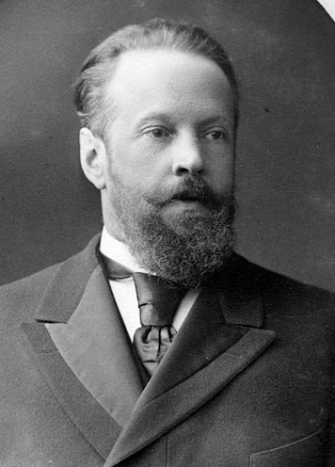
Этапы развития научных представлений о содержании финансов
Характеристика развития финансов в России:
Первый этап – неразвитая форма товарно-денежных отношений, непроизводительный характер, основная масса денежных средств (2/3 бюджета) расходовалась на военные цели, узость финансовой системы.
Второй этап – развитая форма товарно-денежных отношений, многозвенность финансовой системы, разнообразие финансовых отношений, косвенное воздействие финансов на отношения общественного воспроизводства: воспроизводство материальных благ, рабочей силы и производственных отношений
«… С конца XVII века… под словом «финансы»… стали понимать всю совокупность государственного имущества и вообще состояние всего государственного хозяйства. В смысле всей совокупности материальных средств, имеющихся в распоряжении государства - его доходов, расходов и долгов, - понимается это слово и теперь.
Таким образом, точнее науку о финансах можно определить как науку о способах наилучшего удовлетворения материальных потребностей государства»
Сергей Юльевич Витте

Slide 7
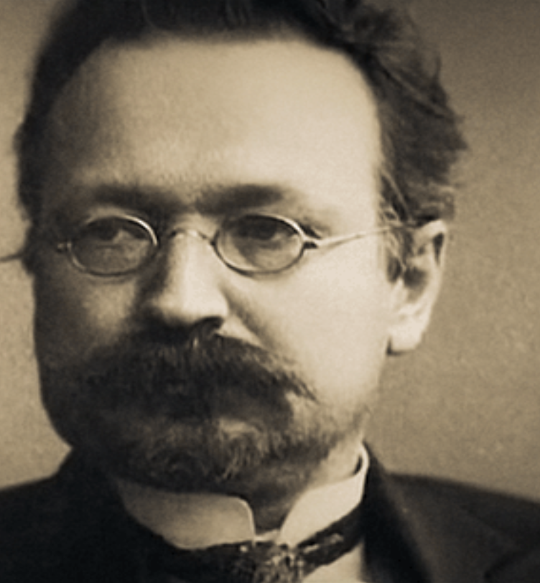
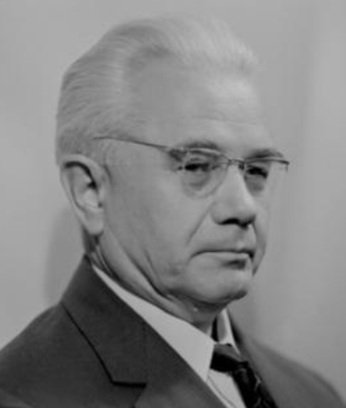
Этапы развития научных представлений о содержании финансов
Середина XX в. НОВАЯ СТАДИЯ в развитии финансовой науки
Иван Христофорович Озеров ​​​​ ​
(1869 — 1942) —ученый-экономист и педагог России, один из первых, кто рассматривал финансы как самостоятельную науку
40-60 XIX финансы – экономические отношения
РАСПРЕДЕЛИТЕЛЬНАЯ КОНЦЕПЦИЯ
(В.М. Родионова, Л.А. Дробозина, С.И. Лушин и др.)
П
Р
О
П
Василий Петрович Дьяченко​​​​ ​
(1902 — 1971) —крупный ученый-экономист советского периода, внесший большой вклад в развитие экономической и финансовой науки
ВОСПРОИЗВОДСТВЕННАЯ КОНЦЕПЦИЯ
(Э.А. Вознесенский, Д.С. Моляков, Е.И. Шохин, Н.Г. Сычев и др.)
Дьяченко В.П.: «…отнесение финансов к области
денежных отношений не означает, что все
денежные отношения составляют финансы..»

Slide 8
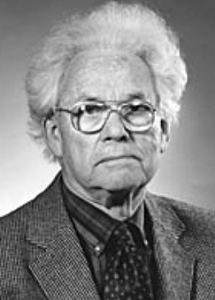
Ричард Масгрейв
The Theory of Public Finance, McGraw-Hill, 1959
Книга писалась 20 лет
Масгрейв Р. А., Масгрейв П. Б. Public Finance in Theory and Practice [Государственные финансы: теория и практика]
«государство – это предприятие, которое действует на контрактных основах, базируется на общих интересах его отдельных членов и соответственно их отражает»
Новый подход: бюджет государственного сектора разделен на три воображаемых части, связанных с размещением [allocation] ресурсов, распределением [distribution] и стабилизацией.
Размещение делится на две родственные функции:
удовлетворением "социальных потребностей" (отражающих предпочтения индивидуумов)
удовлетворение "благородных потребностей" (отражающих предпочтения индивидуумов)

Slide 9
Определение финансов как деятельности, связанной с доходами и расходами государства
80-е гг
теоретические и практические вопросы бюджета
бюджет, как и финансы, выполняет две функции – распределительную и контрольную
90-е гг. – н.в.
необходимость сохранения активного участия государства в регулировании экономики
ФУНКЦИИ ФИНАНСОВ
аккумулирующая
(формирует «притоки», ден. фонды)
распределительная
(формирует «оттоки», ден. фонды)
gерераспределительная
контрольная

Slide 10
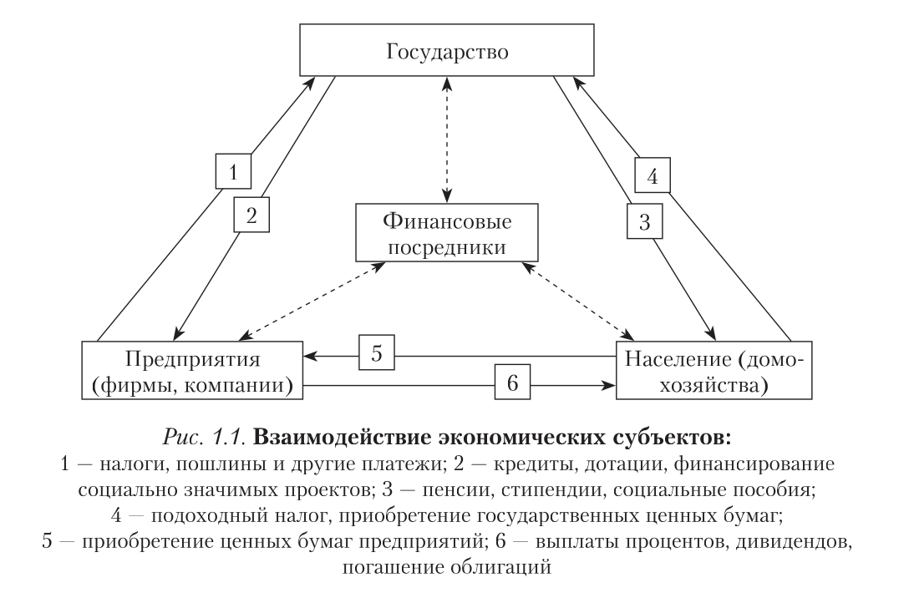
Взаимодействие экономических субъектов
ФИНАНСЫ — это денежные распределительные отношения
по поводу формирования и использования
ДЕНЕЖНЫХ ДОХОДОВ, ПОСТУПЛЕНИЙ И НАКОПЛЕНИЙ
домохозяйств, организаций, государства (мун. образ.)
в целях решения социально-экономических задач
Финансы/ под ред. Е.В.Маркиной
1 - налоги, пошлины и другие платежи
2 – кредиты,
дотации,
финансирование
социально знач. проектов
4 – подоходный налог, приобретение гос. ц/бумаг
3 – пенсии, стипендии, соц. пособия
5 – приобретение
ценных бумаг фирм
6 – выплаты
процентов, дивидендов, погашение облигаций

Slide 11
Признаки финансов как экономических отношений
1. Финансы — это всегда денежные отношения
2. Финансы — это денежные отношения, возникающие
с появлением государства и имеющие государственно-властную
(принудительную) форму
3. Финансы — это денежные отношения, посредством
которых осуществляется перераспределение ВВП
4. Финансы — это денежные отношения, с помощью которых
создаются и используются различные денежные фонды
5. Финансы — это денежные отношения в одностороннем порядке

Slide 12
Финансовая система
Финансовая система
Централизованные финансы
Финансы корпораций
Финансы домохозяйств
Функциональный подход
Децентрализованные финансы
Бюджеты Бюджетной системы
Институциональный подход

Slide 13
Централизованные финансы

Slide 14
Государственные внебюджетные фонды
С 2023 года
Пенсионный фонд
+
Фонд социального страхования
=
Фонд пенсионного и социального страхования Российской Федерации
СОЦИАЛЬНЫЙ ФОНД РОССИИ
государственная НКО
учредитель — Правительство РФ
собственник имущества – РФ
на принципах
"социального казначейства"
Статус фонда закреплен в Бюджетном и Гражданском кодексах
(ранее только в Бюджетном кодексе)
Государство несет ответственность по публичным обязательствам Фонда

Slide 15
Федеральный фонд обязательного медицинского страхования

Slide 16
???
Публичная власть
В соответствии с Конституцией Российской Федерации органы государственной власти, иные государственные органы, органы местного самоуправления в их совокупности входят в единую систему публичной власти в Российской Федерации и осуществляют взаимодействие для наиболее эффективного решения задач в интересах населения, проживающего на соответствующей территории.
Экономическую основу деятельности органов публичной власти составляют находящиеся в собственности имущество, в том числе имущественные права, а также средства бюджета и внебюджетных фондов субъекта.
КАЗНА
КАЗНАЧЕЙСТВО
КАЗНАЧЕЙСКОЕ ОБСЛУЖИВАНИЕ

Slide 17
Казна
ГК РФ Ст.214 п.4
Средства соответствующего бюджета и
иное государственное имущество, не закрепленное за государственными предприятиями и учреждениями,
составляют Государственную казну Российской Федерации, казну республики в составе Российской Федерации, казну края, области, города федерального значения, автономной области, автономного округа.
ГК РФ Ст.215 п.3 - для муниципальной казны

Slide 18
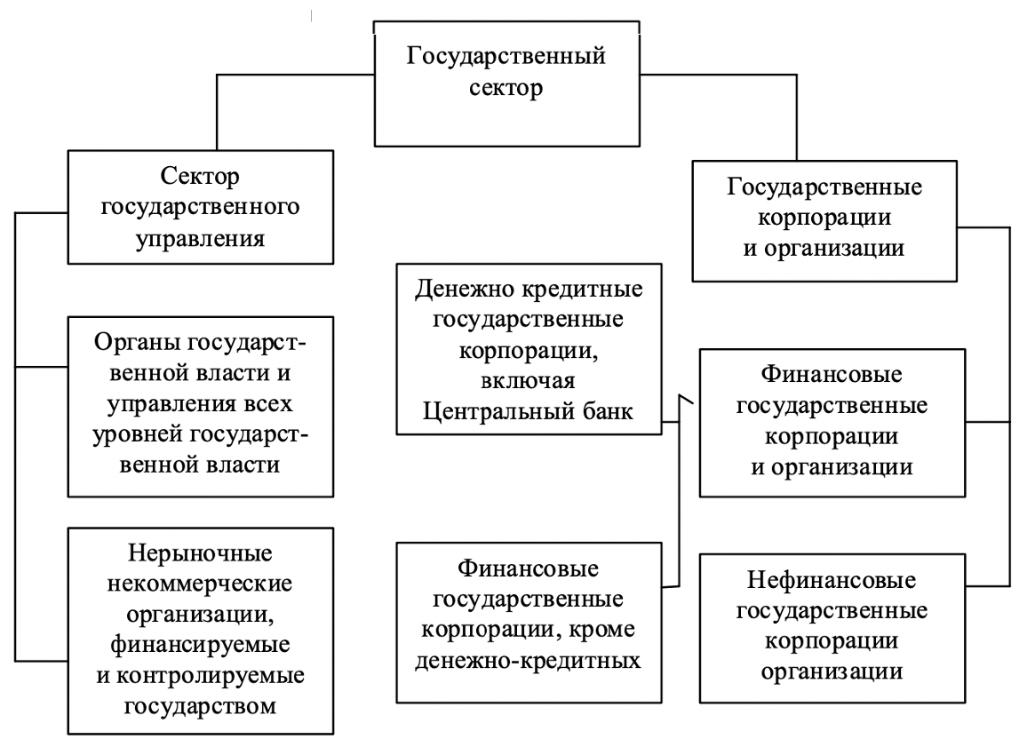
Государственный сектор

Slide 19
К хозяйствующим субъектам госсектора относятся

Slide 20
ГОСУДАРСТВЕННЫЕ И МУНИЦИПАЛЬНЫЕ УЧРЕЖДЕНИИЯ
Учреждение – некоммерческая организация, созданная собственником для осуществления управленческих, социально-культурных или иных функций некоммерческого характера
(Гражданский кодекс Российской Федерации (ст. 120 ГК РФ)
В результате реформы с 1 января 2011 г. для государственных учреждений предусмотрено три типа
.
ТИПЫ
учреждений
Казенное
Бюджетное
Автономное
Бюджетный кодекс Российской Федерации
Федеральный закон от 12.01.1996 № 7-ФЗ «О некоммерческих организациях»
Федеральный закон от 03.11.2006 № 174-ФЗ «Об автономных учреждениях»

Slide 21
Государственное участие
ПАО «Сбербанк России».
Контроль государства 50 %+1 акция (с 30.04.2020)
17 тысяч отделений по стране,
10 миллионов клиентов,
30% банковских активов страны.
Почти 50% вкладов населения,
Около 1/3 кредитов филицам и юрлицам,
Каждое пятое российское предприятие – клиент Сбербанка.
ПАО «РЖД»
Контроль государства 100 % капитала
РЖД принадлежит:
99 % железнодорожных магистралей принадлежит,
90 % локомотивного парка,
более 50 % вагонов.
Самый крупный работодатель в стране: около 880 тыс. работников, 43 % грузооборота
и 85 % всего грузооборота (без трубопроводного транспорта).
1/3 пассажироперевозок.
ПАО «Газпром»
Крупнейший мировой монополист
Контроль государства 50 % акций
72 % российских и 17 % мировых запасов газа.
70 % добычи газа и 12 % мировой добычи.
Число акционеров более 500 млн.,
число работников около 500 млн.
ПАО «Аэрофлот».
Контроль государства 51 % акций.
Обслуживает 37 % российских пассажирских перевозок .
25% международных пассажирских перевозок
(и 45 % без иностранных компаний).
Государственная корпорация — не имеющая членства некоммерческая организация, учреждённая Российской Федерацией на основе имущественного взноса и созданная для осуществления социальных, управленческих или иных общественно полезных функций (ФЗ «О некоммерческих организациях» )

Slide 22
Государственно-частное партнерство
Суть механизма государственно-частного партнёрства (ГЧП) заключается в создании частным инвестором объекта инфраструктуры и дальнейшей его эксплуатации в целях получения дохода
Преимущество применения схем ГЧП состоит в том, что тот, кто строит объект, становится заинтересованным в обеспечении его последующего эффективного функционирования, т.е. с самого начала заботится о предстоящих эксплуатационных затратах, энергоэффективности, стоимости обслуживания, текущего ремонта и т. п.

Slide 23
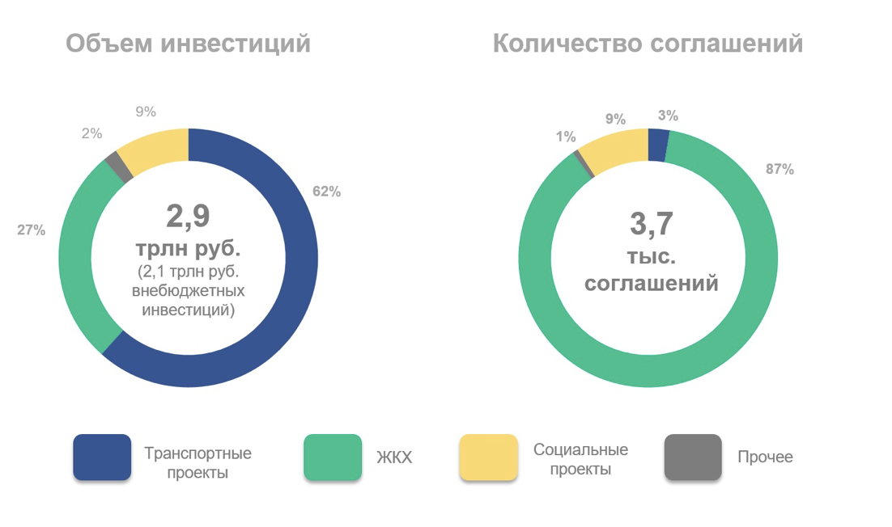
ГЧП (2006-2021)
http://invest.economy.gov.ru/3

Slide 24
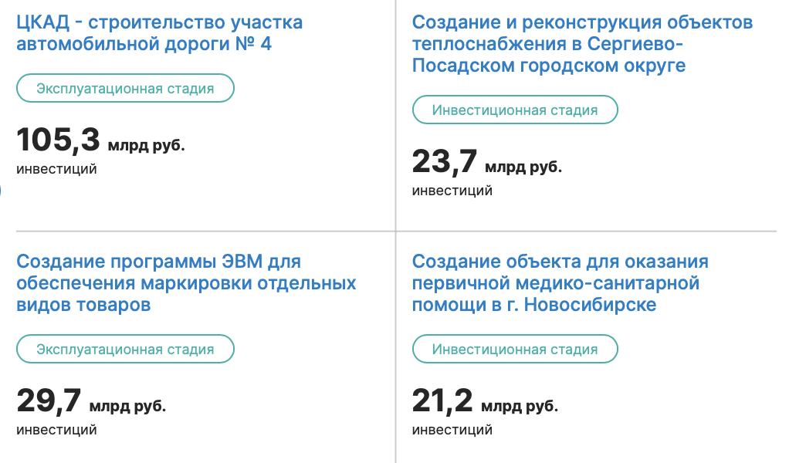
ГЧП (примеры)
http://invest.economy.gov.ru/3

Slide 25
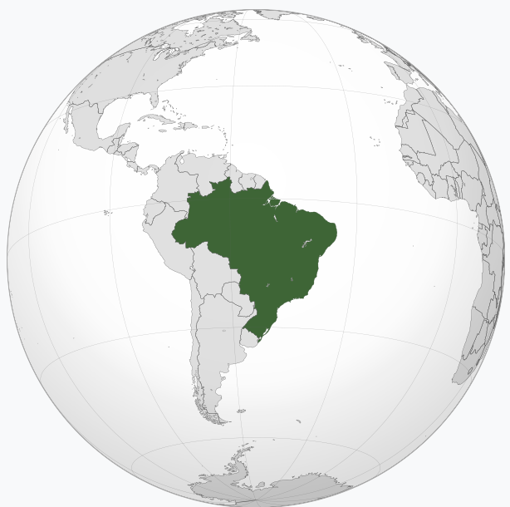
позволяет жителям принимать непосредственное участие в распределении части бюджета
жители сами выбирают проект для финансирования из бюджета
жители контролируют этот проект. .
! партисипаторное бюджетирование
Изобретение инициативного бюджетирования относится к 1989 году, когда в Бразилии в городе Порту-Аллегри был принят первый городской бюджет, составленный при массовом участии жителей города.
Порту – Алегри

Slide 26
Бразильские города, проводившие проекты партисипаторного бюджетирования с населением более 100 000 человек
Партисипаторное бюджетирование

Slide 27
Инициативное бюджетирование
В среднем 1,5 % жителей России было вовлечено в практики ИБ в 2020 г.
Охват жителей отдельных стран достигает 25 % (Бразилия, Португалия, США).
2007 – начало ИБ
Реализациия в Ставропольском крае Программы поддержки местных инициатив (ППМИ)

Slide 28
2015 г.
Создание Центра ИБ в НИФИ Минфина России, подписание Меморандума Минфином России и МБРР о развитии практики Программы поддержки местных инициатив (ППМИ) на территории РФ и проведение I Всероссийской конференции по ИБ

Slide 29
Спасибо за внимание!

